Slide 1
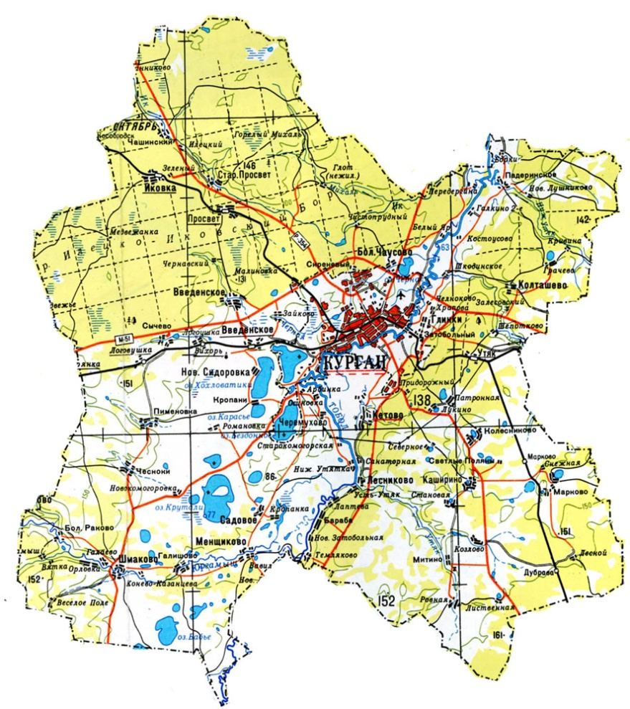
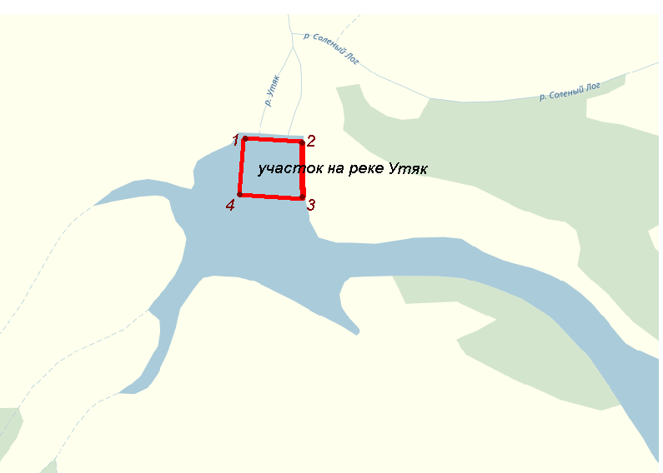
СХЕМА ГРАНИЦ РЫБОВОДНОГО УЧАСТКА №9
Наименование рыбоводного
участка
Описание границ рыбоводного
участка
длина (м),
ширина (м),
площадь (га)
Муниципальное
образование,
вид рыболовства
участок
на реке Утяк
Географические координаты точек
(с использованием системы координат WGS84)
№
точ Е (долгота), N (широта)
ки
65°25′46″ 55°13′53″
65°25′58″ 55°13′53″
65°25′58″ 55°13′46″
65°25′46″ 55°13′47″
Кетовский
район
Становской
сельский совет
Площадь - 5 га
Товарное рыбоводство (индустриальное для садкового хозяйства)
участок
на реке Утяк
Акватория, ограниченная последовательным соединением точек т. 1 до т. 2 по прямой линии; от т. 2 до т. 3 по береговой линии; от т. 3 до т. 4 по прямой линии; от т. 4 до т. 1 по прямой линии.
Условные обозначения:
- Граница рыбоводного
участка

